Slide 1
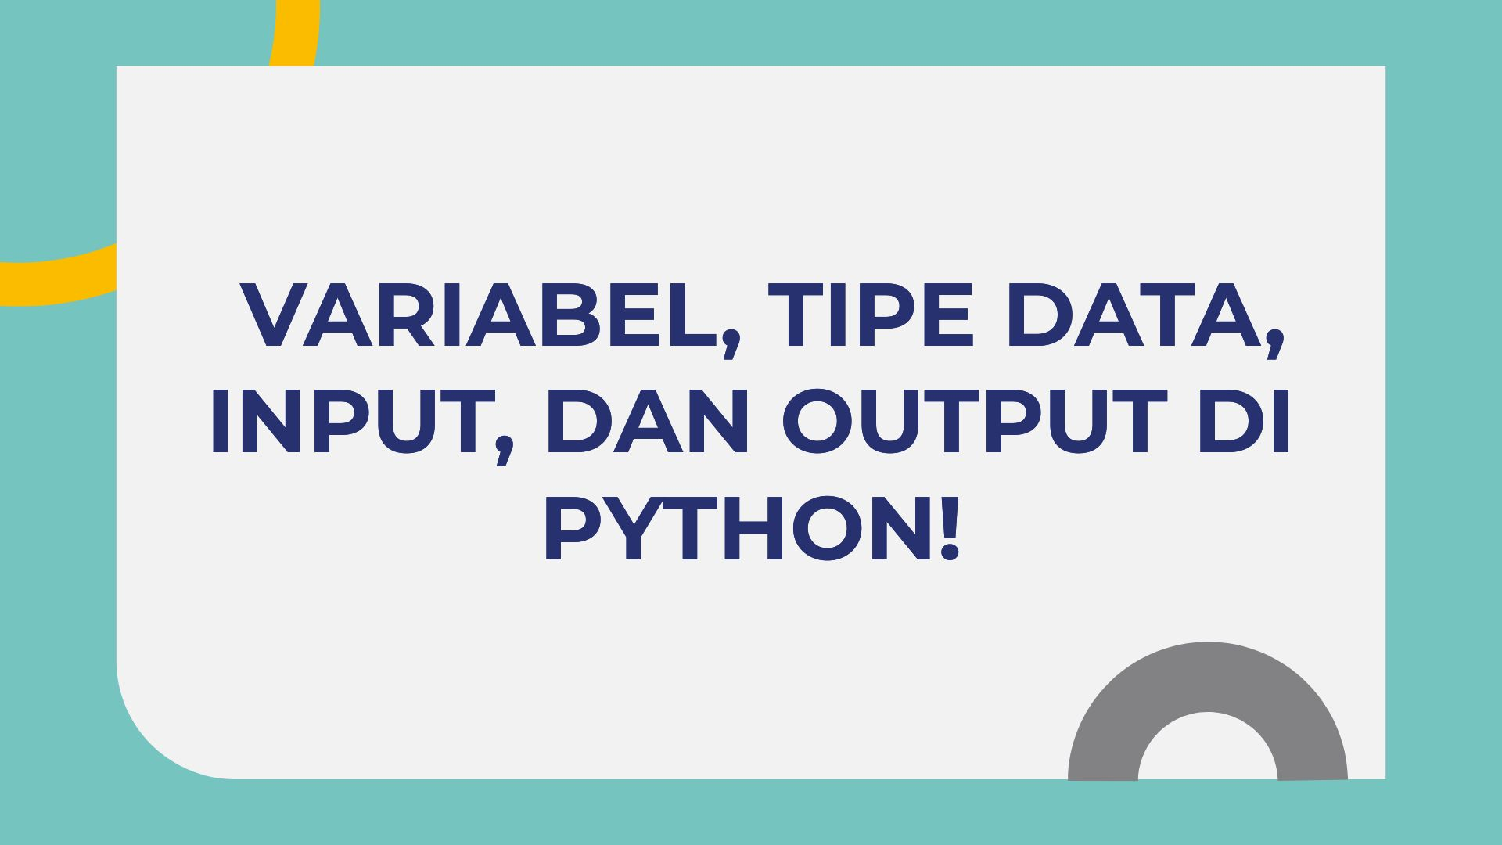

Slide 2


Slide 3

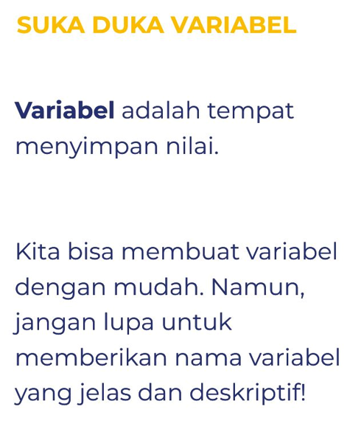

Slide 4

PENULISAN VARIABEL
Nama Variabel hanya boleh di awali oleh huruf
Tidak boleh ada spasi (bisa menggunakan underscore“_”)
Nama variable tidak boleh di awali oleh angka

Slide 5


Slide 6
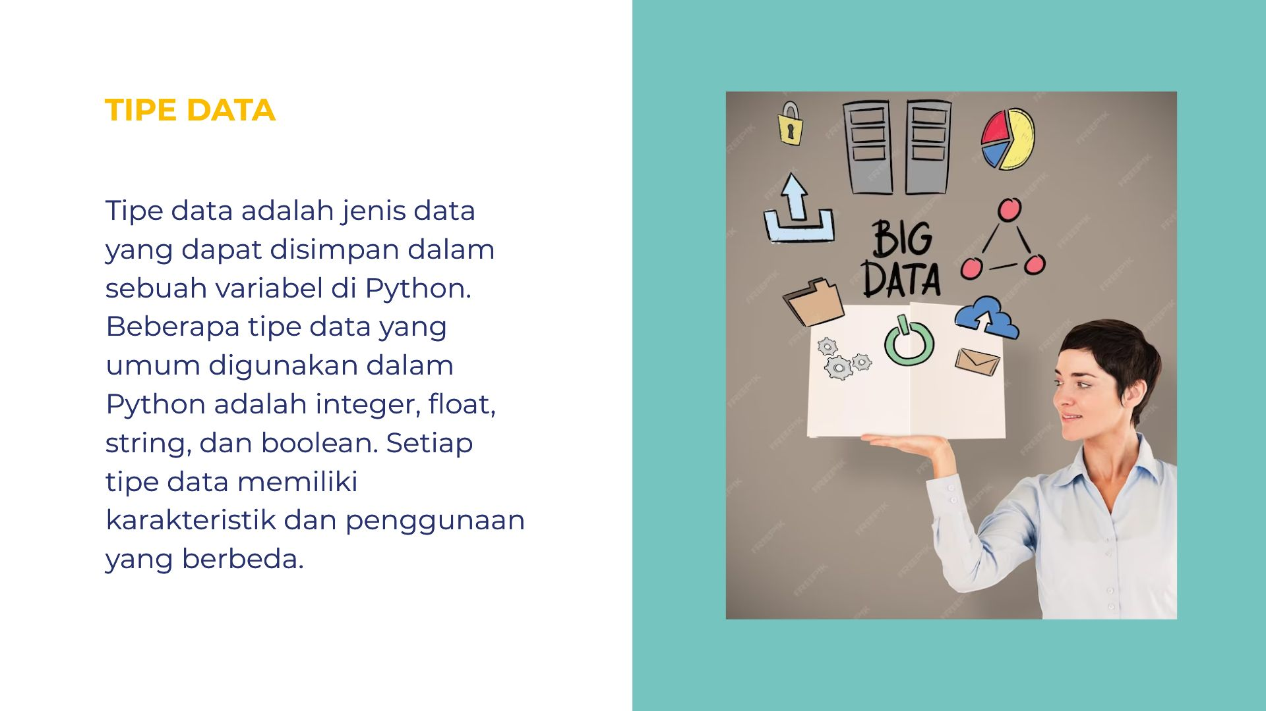
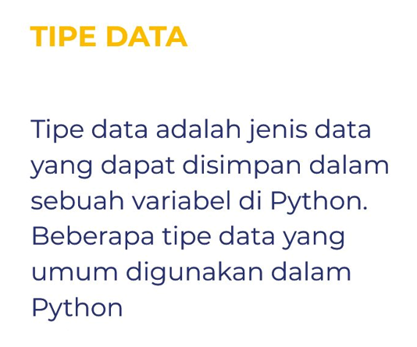

Slide 7
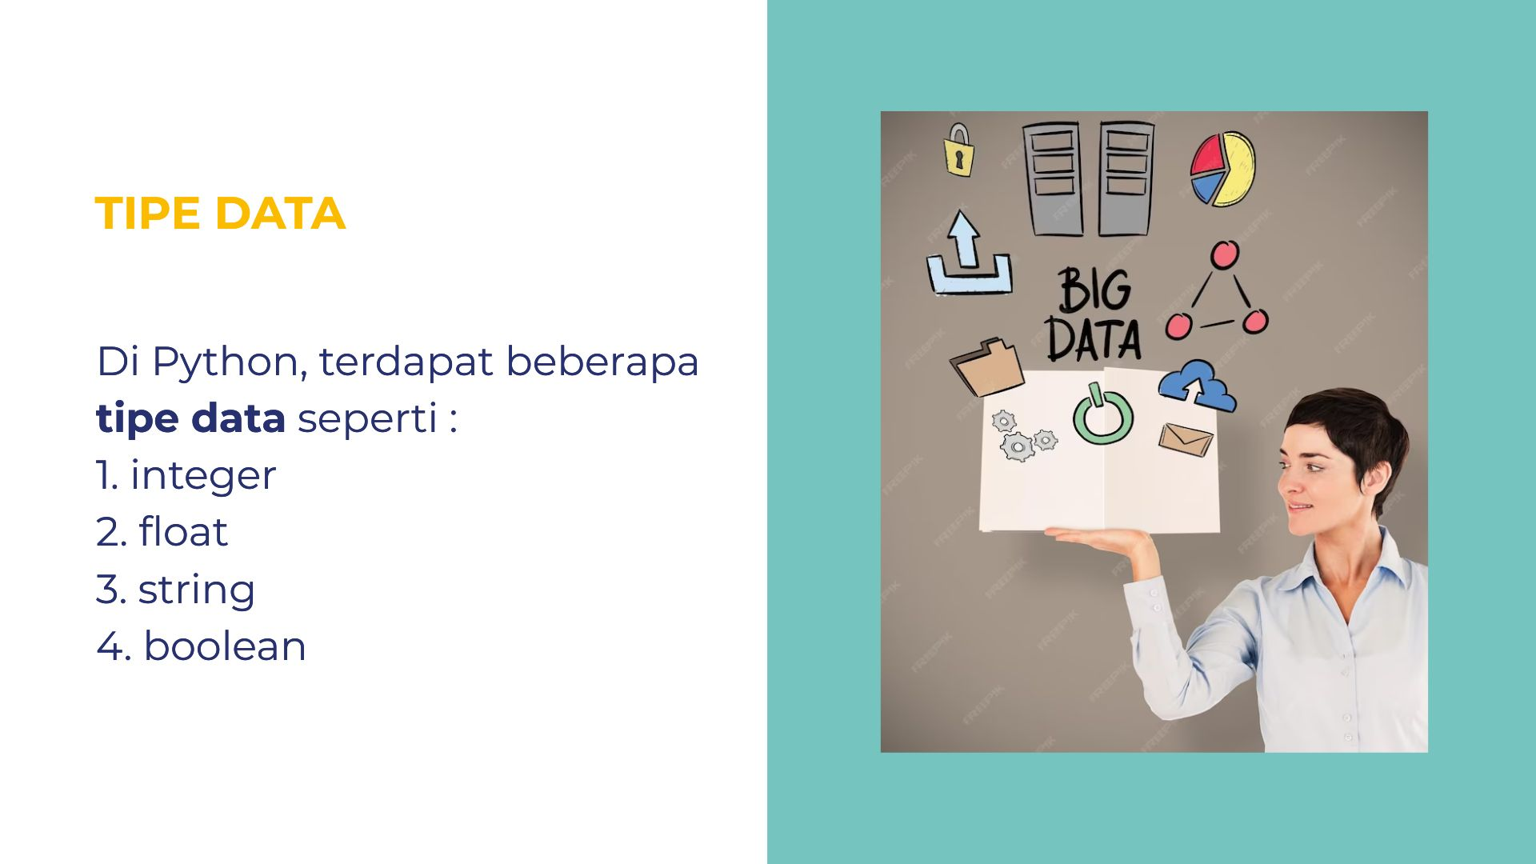

Slide 8
INPUT
Untuk meminta input dari user, kita bisa menggunakan fungsi input(). Namun, perlu diingat bahwa input dari user selalu berupa string.

Slide 9


Slide 10
OUTPUT
Untuk menampilkan output di Python, kita bisa menggunakan fungsi print(). Kita bisa menampilkan string atau variabel dengan fungsi ini.

Slide 11


Slide 12
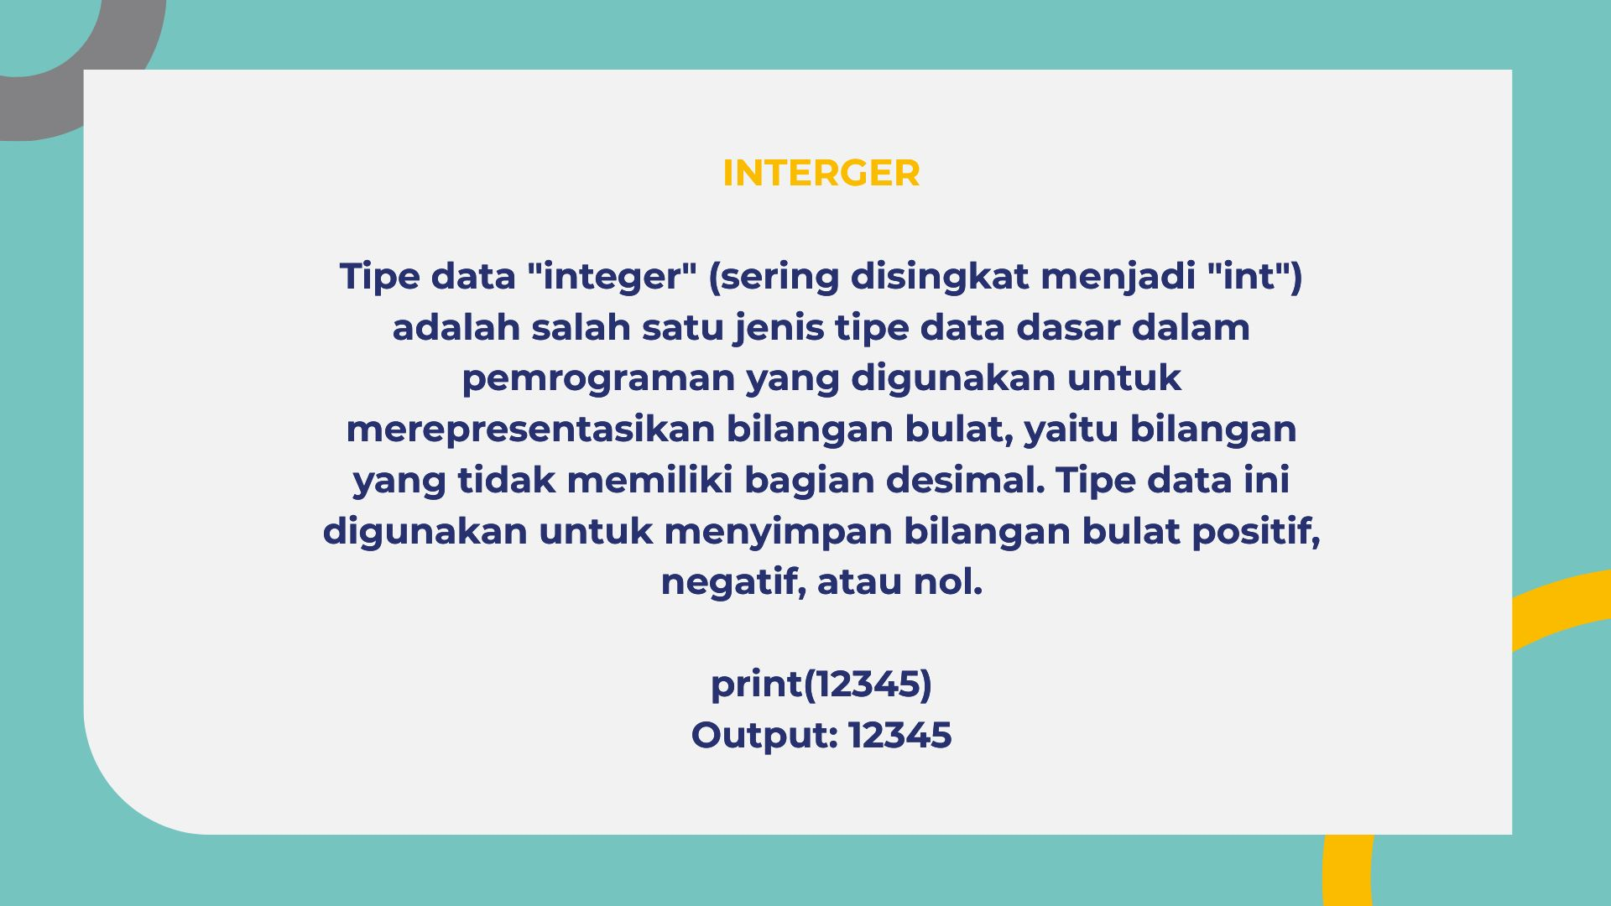

Slide 13


Slide 14
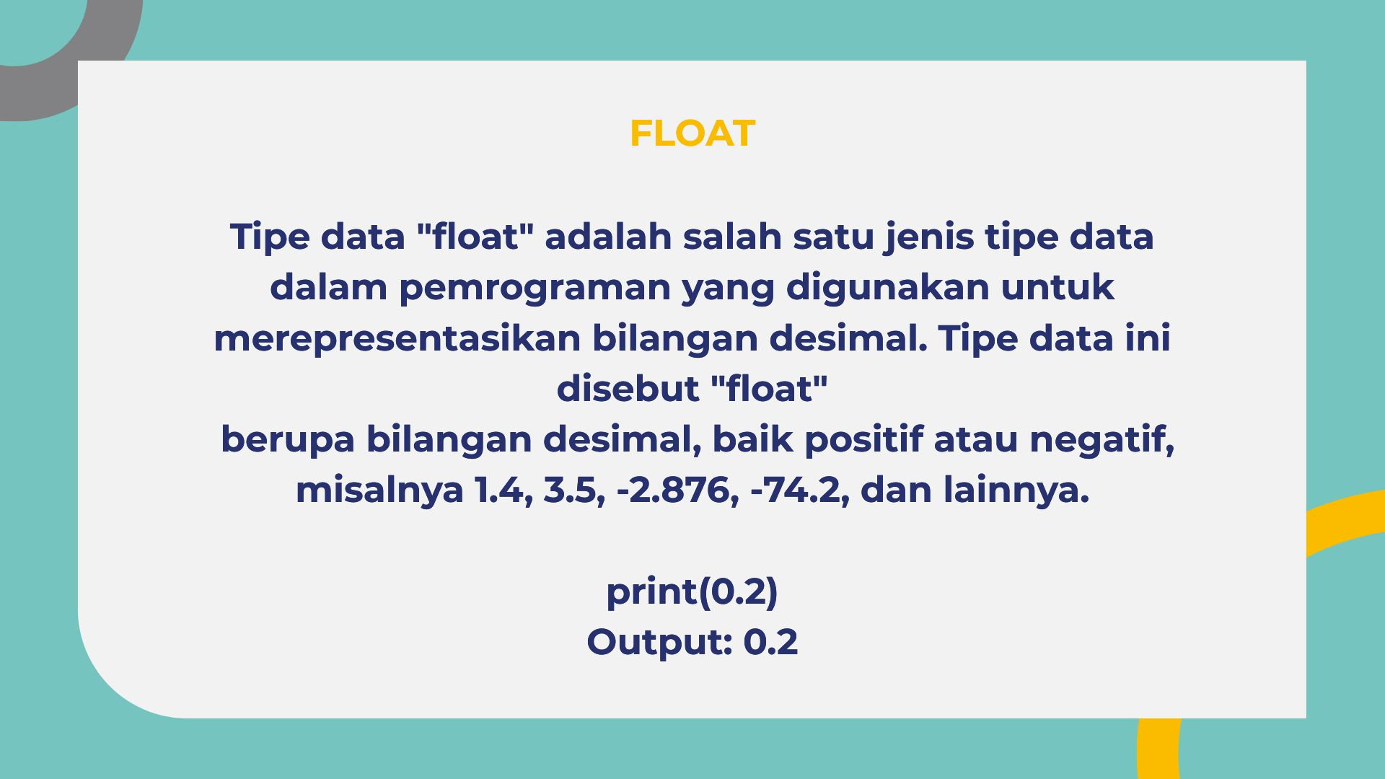

Slide 16
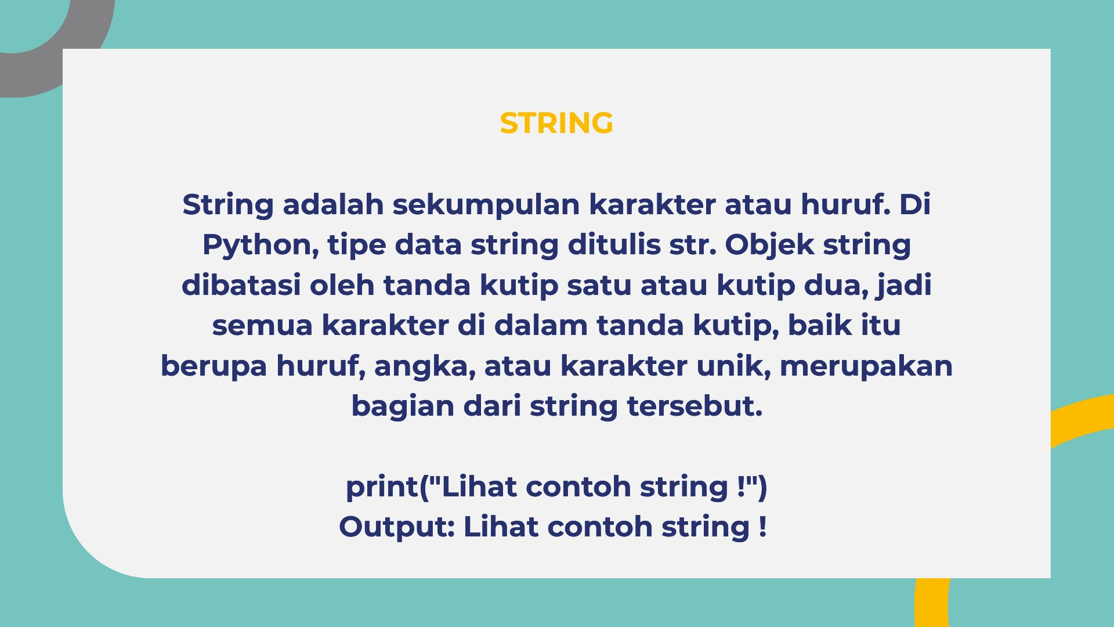

Slide 17


Slide 18
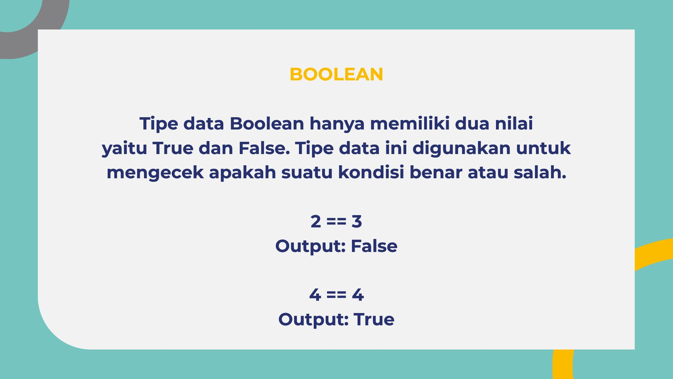

Slide 19



Slide 20
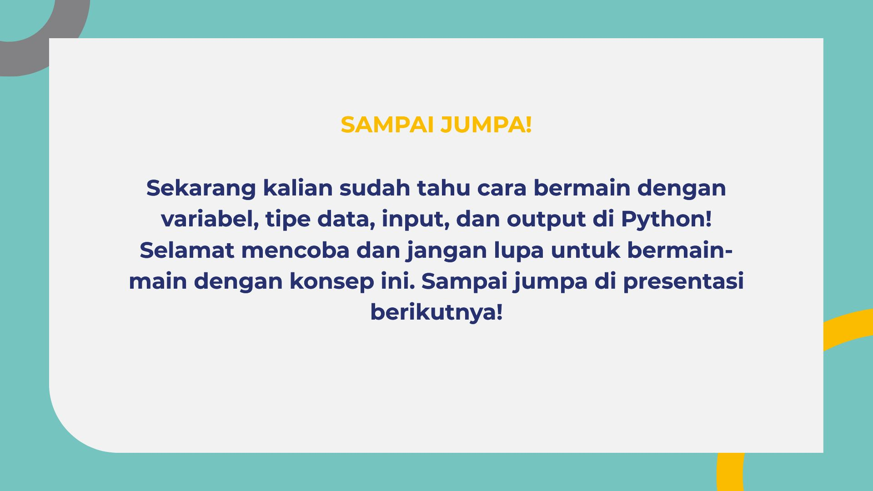

Slide 21


